Slide 1
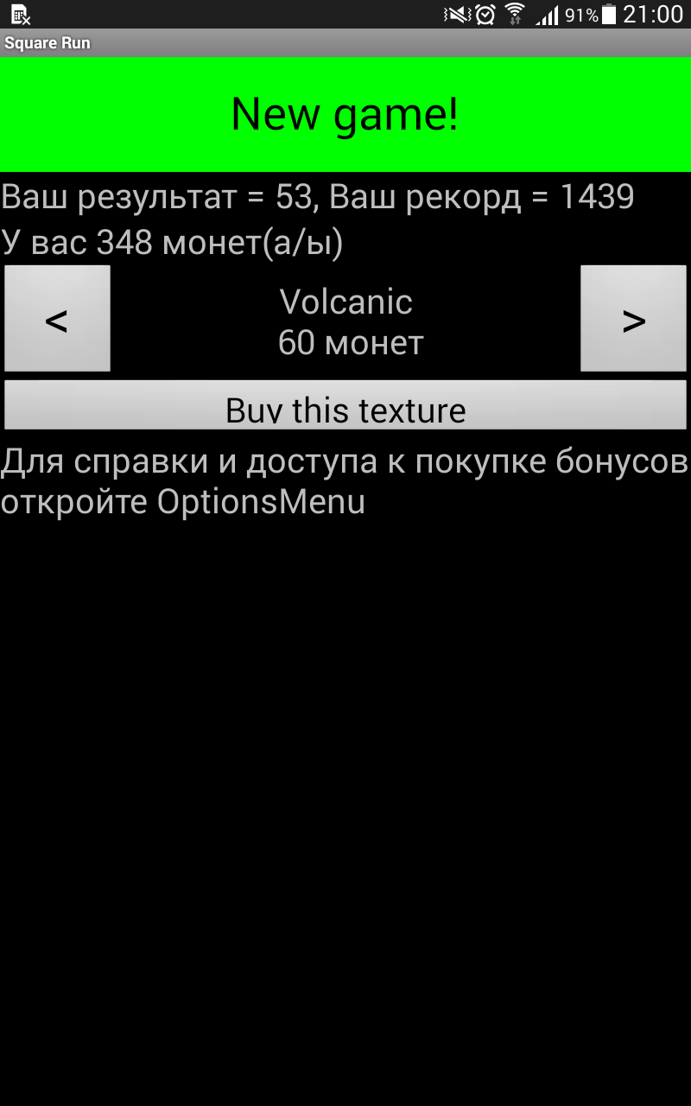
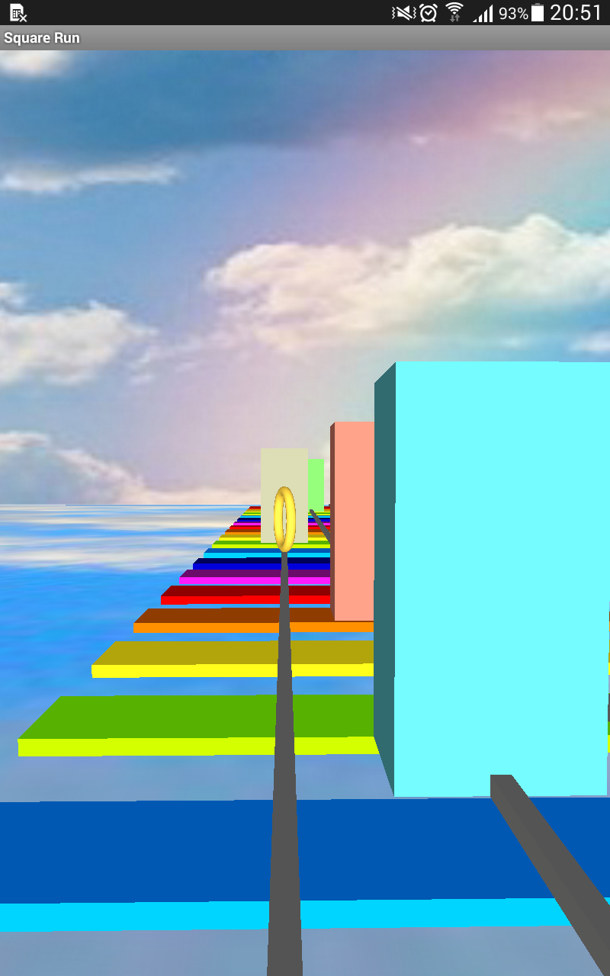
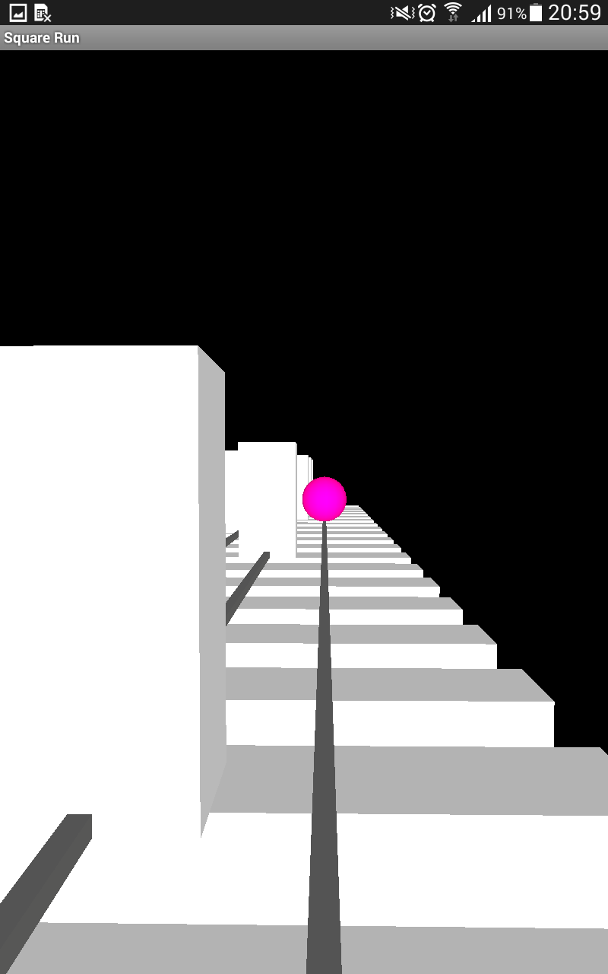
Square Run
Проект ученика IT школы SAMSUNG
Петрова Артема

Slide 2
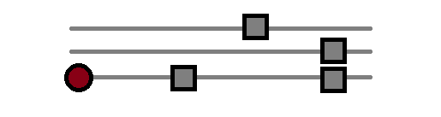
Описание
Игра представляет собой 3D Аркаду, схожую со всемирно известной игрой Subway surfers.
Цель игрока — уклонятся от препятствий и собирать бонусы/монетки.
Для работы с трехмерными изображениями я использовал библиотеку min3d.
Возможные линии
Движения игрока
Игрок
Препятствия

Slide 3
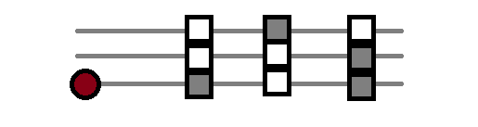
Механизм работы довольно прост:
Есть двумерный массив [L][3] объектов, которые могут находится в нескольких состояниях: пустота, препятствие, монетка, бонус.
Как выглядит
На самом деле
L штук

Slide 4
Так же иллюзией является движение игрока
На самом деле игрок стоит, а все объекты движутся на него, и после того, как игрок «пробегает» линию, линия уничтожается, а вместо уничтоженной появляется новая, удаленная от игрока и с изменившейся расстановкой объектов.
Новые линии появляются через определенный промежуток, постепенно увеличивающейся с увеличением дистанции, пройденной игроком(скорость движения игрока также увеличивается, но так как, чтобы общая сложность прохождения увеличивается).

Slide 5
Каждая линия состоит из трех объектов, хотя бы один из которых не является препятствием.
Виды объектов:
Пустота
Препятствие
Монетка
Бонус обзора
Бонус-удвоение
Бонус-щит
Расположение объектов генерируется случайным образом.
Объекты типа бонус или монетка генерируются с некоторым почти случайным интервалом.

Slide 6
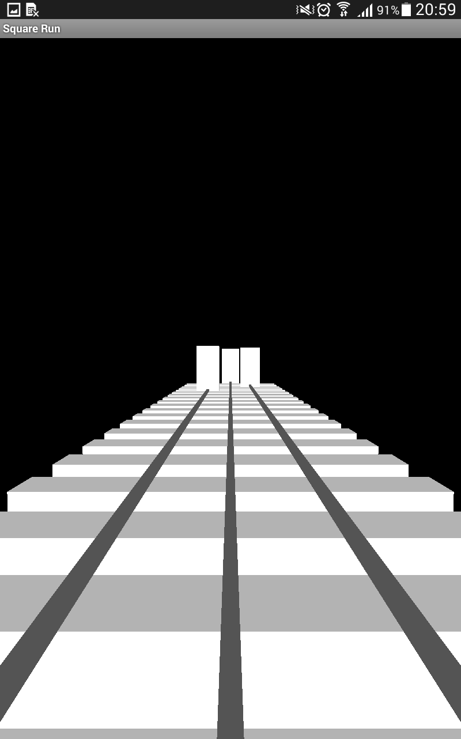
Управление движением игрока
Игрок может перемещаться по линиям движения с помощью касания левой и правой частей экрана

Slide 7
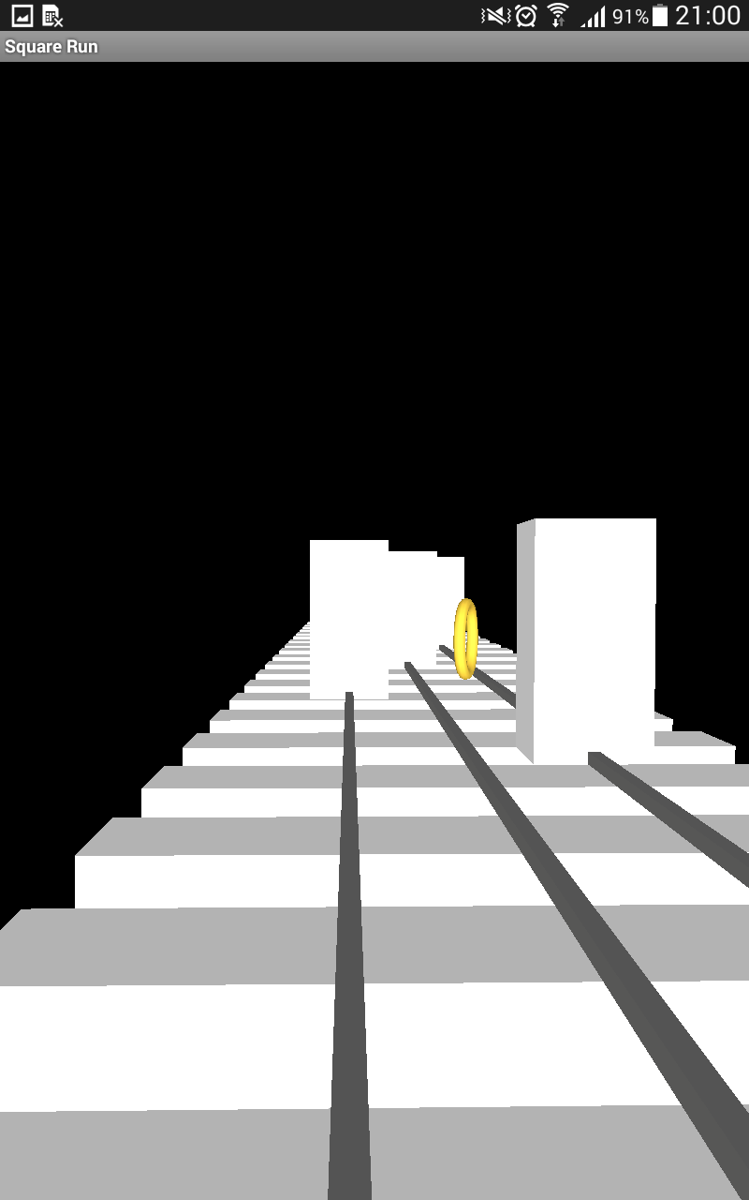
Общая структура приложения
Приложение состоит из двух активностей:
Меню
И, собственно,
Игровой активности
Переключение и передача данных между активностями реализованы при помощи
Стандартного класса Intent.

Slide 8
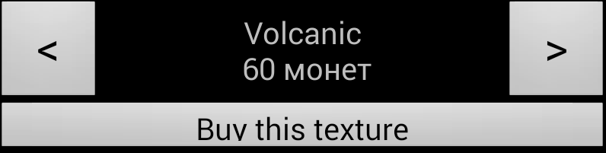
Текстуры
Для хранения таких данных как лучшей результат и количество собранных монет(а также информации о покупках) использовался класс SharedPreferences, позволяющий хранить небольшое количество информации без использования дополнительных файлов.
Текстуры — модернизации внешнего вида уровней, которые можно приобрести за монеты.
Информация о текстуре
Перейти к
предыдущей
Перейти к
следующей
Кнопка покупки

Slide 9
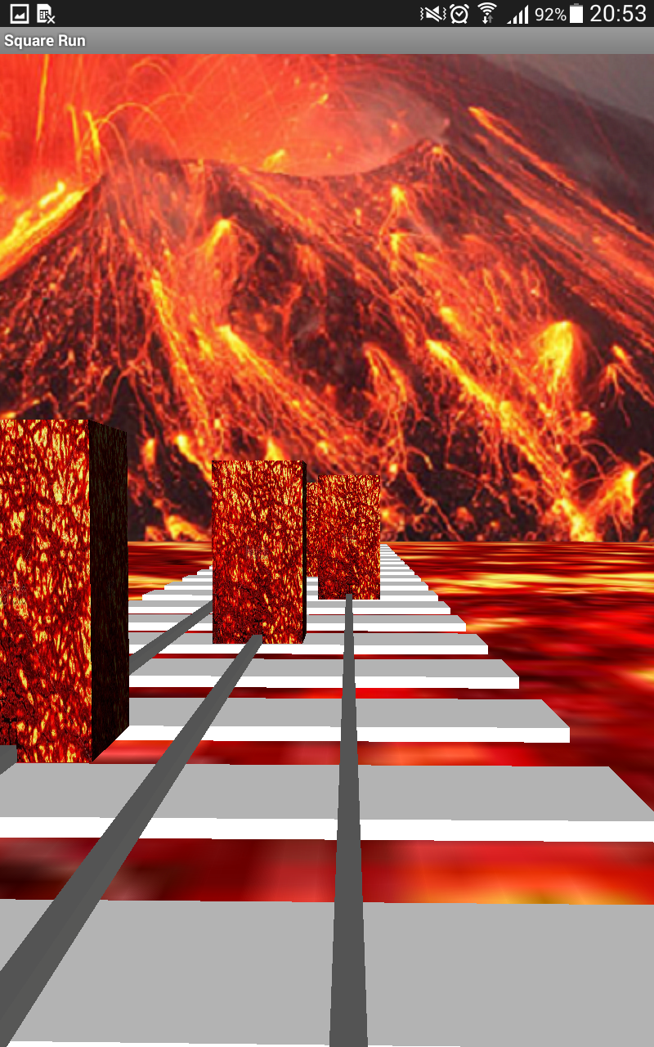
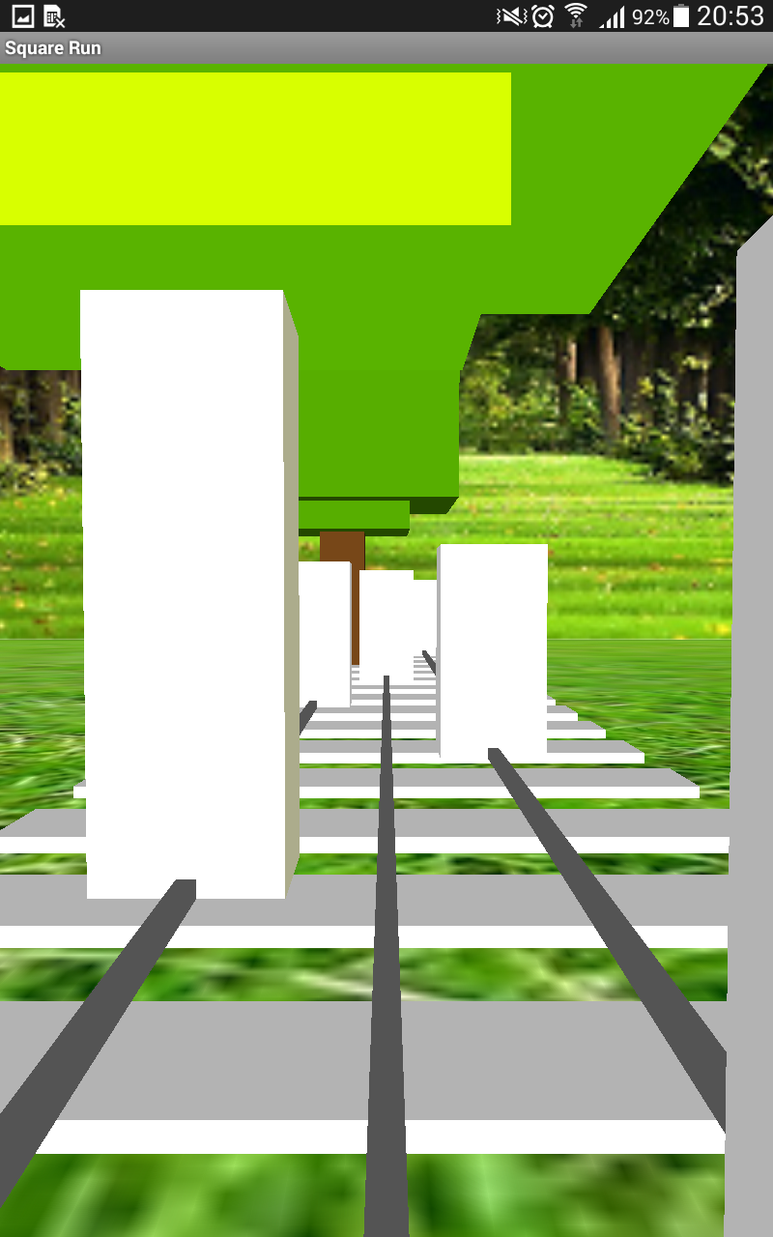
Виды текстур

Slide 10
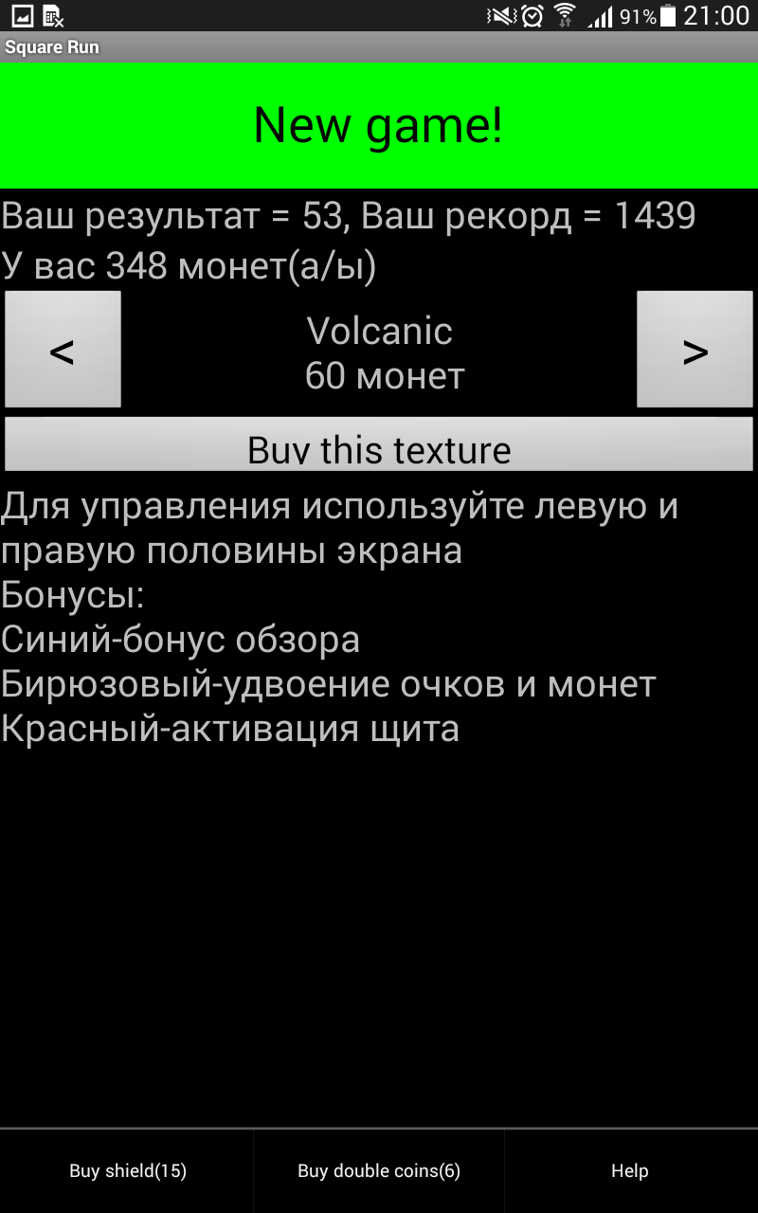
Также, в дополнение к текстурам, я сделал магазин бонусов на следующую игру, используя OptionsMenu.

Slide 11
Спасибо за внимание!

